Slide 1
单微博认证实验（三）
郭川
2017/3/27

Slide 2
添加表情分类特征：
人工将常见表情分类(快乐，愤怒，悲伤)
添加9个特征
消息中分别含有happy/ angry / sad 表情个数
评论中含有happy/ angry / sad表情评论占所有含表情评论比例
转发中含有happy/ angry / sad表情评论占所有含表情转发比例
实验：
数据：使用三天评论转发
操作：5-cross-validation
数据集 | Accuracy
Before | 89.31%
After | 90.20%

Slide 3
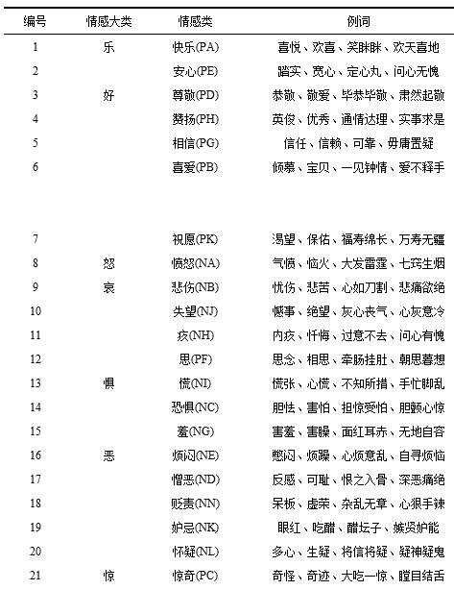
添加语义特征：
使用大连理工情感词典，分别提取其七类情感词典
提取转发、评论、消息中的这七类情感值
组合特征进行实验
实验：
数据：使用三天评论转发
操作：5-cross-validation
特征集 | Accuracy
原始特征集 | 89.31%
原始特征集+表情分类 | 90.20%
原始特征集+语义特征 | 89.50%
原始特征集+表情+语义 | 90.46%

Slide 4
转发时序分析
分别选取正负样本中转发量较大的微博，进行分析：

Slide 5
评论时序分析
分别选取正负样本中评论量较大的微博，进行情感分析：

